Slide 1
ДЕПАРТАМЕНТ ОБРАЗОВАНИЯ ИВАНОВСКОЙ ОБЛАСТИ ОБЛАСТНОЕ ГОСУДАРСТВЕННОЕ БЮДЖЕТНОЕ ПРОФЕССИОНАЛЬНОЕ ОБРАЗОВАТЕЛЬНОЕ УЧРЕЖДЕНИЕ «Ивановский автотранспортный колледж» Тайные общества и религиозные секты в борьбе за политическую власть – история и современность
Выполнила работу:
Студентка 2 курса группы 24ОП
Павлова Л.Д.
Преподаватель:
Новрузова Э.Е.

Slide 2
Введение
Тайные общества одно из самых важных явлений нашего времени которое оказало значительное влияние на политическую жизнь страны. Такие сообщества могли оказывать сильный контроль на весь мир.
Религия появилась множество тысячелетий назад почти сразу после появления человека. Но всегда находились те, кого не устраивали бытующие догмы, кто не принимал навязываемый, как они думали, взгляд на окружающие вещи и явления. Эти люди переделывали учение так, как они считали нужным. Так появлялись новые религии и секты.

Slide 3
Содержание
Определение тайных обществ и религиозных сект
Причины возникновения
Методы и организация деятельности
Первые появления Тайных обществ и сект в России
Тайные общества и религиозные секты в современности в России
Роль тайных обществ и сект в политической жизни России

Slide 4
Определение тайных обществ и религиозных сект
Тайные общества – это группы людей, которые собираются в секрете и объединяются в целях достижения определенных политических, социальных или религиозных целей.
Цели тайных обществ могут быть политическими, религиозными или философскими
Они могут оказывать влияние на общественное мнение и проводить протестные акции
Религия - это форма общественного сознания, основанная на вере в сверхъестественные силы
Законодательство не дает четкого определения секте, но секта обычно характеризуется как радикальная религиозная группа с фанатичной идеологией
Действия секты могут быть направлены на разрушение государственных основ и характеризуются фанатизмом и враждебностью к инакомыслящим
Члены секты подчинены лидерам и часто выполняют особые ритуалы под их руководством
Сектантство – это религиозная, обособленная группа, оппозиционно или враждебно настроенная к господствующей церкви

Slide 5
Причины возникновения ТАЙНЫХ ОБЩЕСТВ
Ограничения государственной власти
Неудовлетворенность социальным положением
Влияние западных идей
Неудовлетворенность политической системой

Slide 6
Причины активного распространения сект в России в начале 90-х годов XX ВЕКА:
1. Посткоммунистическая Россия пропагандировала свободу вероисповедания.
2. Люди искали новое содержание для освободившегося духовного пространства.
3. Православная церковь была ослаблена гонениями, что создало возможности для новых сект.
4. Иностранные секты казались привлекательнее.
5. Закон о свободе совести равнял все религии.

Slide 7
Методы и организация деятельности ОБЩЕСТв И СЕКТ
Секретность и конспирация
Распространение литературы, печатных материалов или социальных сетей
Организация секретных клубов и лож
Организация политических акций и демонстраций
Обучение и просвещение

Slide 8
Первые появления Тайных обществ в России – масонство
Масонство в России — масонские организации и масоны, которые находились и находятся в России с 1731 года и предположительно по наши дни. Русское масонство преследовало гуманистические и просветительские цели, больше внимания уделяло этическим вопросам. Фактически оно представляло собой более духовное сообщество людей, единых в стремлении способствовать процветанию своего отечества и просвещённости людей живущих в нём.
На самом деле масонская тайна — это способ окутать узы товарищества торжественностью и священностью, а не что-то скрыть.

Slide 9
Первые появления Тайных обществ в России
«Союз спасения» был создан в 1816 году после окончания войны с Наполеоном и просуществовал недолго. Целью союза было устранение крепостного права и самодержавия.
«Союз благоденствия» был основан в 1818 году. Основная цель общества заключалась в проведении политических и социальных реформ, а также улучшении условий жизни населения.
«Союз благоденствия и единства» был создан в 1821. Основные цели общества включали достижение политических и социальных реформ, а также установление конституционного правления в России. Члены общества проводили собрания, на которых обсуждали проблемы и планировали акции протеста.
«Союз спасения и единства» был создан в 1823 году с целью свержения авторитарного режима и установления конституционного правления в России

Slide 10
Рескрипт «О запрещении тайных обществ и масонских лож»
13 августа 1822 г. государь Александр I подписал рескрипт. Их запрещали при Екатерине II и Павле I, но несмотря на это, они продолжали свою деятельность. Правительство Александра первоначально разрешило деятельность масонства в России, пытаясь поставить их под контроль и даже использовать в своих целях. Однако вскоре Александр понял, что цели масонов радикально расходятся с национальными интересами.
Масонство было вынуждено полностью перейти на нелегальное положение, выродившись в заговорщицкие группы, слабо связанные между собой.

Slide 11
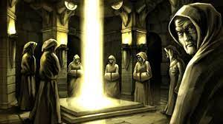
Русь стала христианской в 988 году, и с этого момента любые убеждения, противоречащие догматам официальной религии, превратились в ересь и сектантство. Раздоры внутри церкви начались уже в XIII веке: рядовые священники обвиняли высшее духовенство в продажности и других грехах. «Стригольники» - одна из самых первых известных сект. Главной претензией стригольников к церкви было одобрение симонии — покупки и продажи духовных должностей «Секта хлыстов» - существовала с середины XVII до середины ХХ века. Они верили, что Бог воплощается в человеке, и называли избранных Христами и Богородицами. После революции 1917 года сектанты несколько лет могли действовать от-крыто, но уже в 20-х годах начались уголовные дела над последователями раз-личных культов. Органы госбезопасности пристально следили за сектами.
Первые появления религиозных сект в России

Slide 12
Тайные общества и религиозные секты в современности в России
Про тайные общества сказать можно не так много. Общества тайные и закрытые, о них информации в свободном доступе в интернете не найти. В такую организацию попасть можно только в одном случае. Вы им станете интересны. Как правило, попасть в такие закрытые организации не просто, но покинуть их невозможно.

Slide 13
Тайные общества и религиозные секты в современности в России
Секта «Бога Кузи» была создана Андреем Поповым в Москве. В секте царила жесткая дисциплина, и члены отдавали значительные деньги. В 2014 году против Попова было возбуждено уголовное дело по факту побоев, а в 2015-м ему обвинение в мошенничестве. При обыске была обнаружена религиозная литература, поддельные печати, ритуальная атрибутика, детская порнография и значительная сумма денег. В 2018 году Попов и другие фигуранты дела были признаны виновными в создании религиозного объединения, причиняющего вред здоровью, и мошенничестве. Весной 2019 года они вышли на свободу.
В современной России существовали опасные секты, включая «Секту Григория Грабового», «Нурджулар» и «Свидетелей Иеговы», чья деятельность запрещена на территории страны:
Секта Грабового занималась мошенничеством и «воскрешением из мертвых». Ее члены подвергались влиянию и попадали в психиатрические заведения
Секта Нурджулар экстремистская организация по изучению и пропаганде идей религиозного объединения
Секта Свидетелей Иеговы запрещена из-за жестокого обращения с детьми и запрета на медицинскую помощь в экстренных случаях

Slide 14
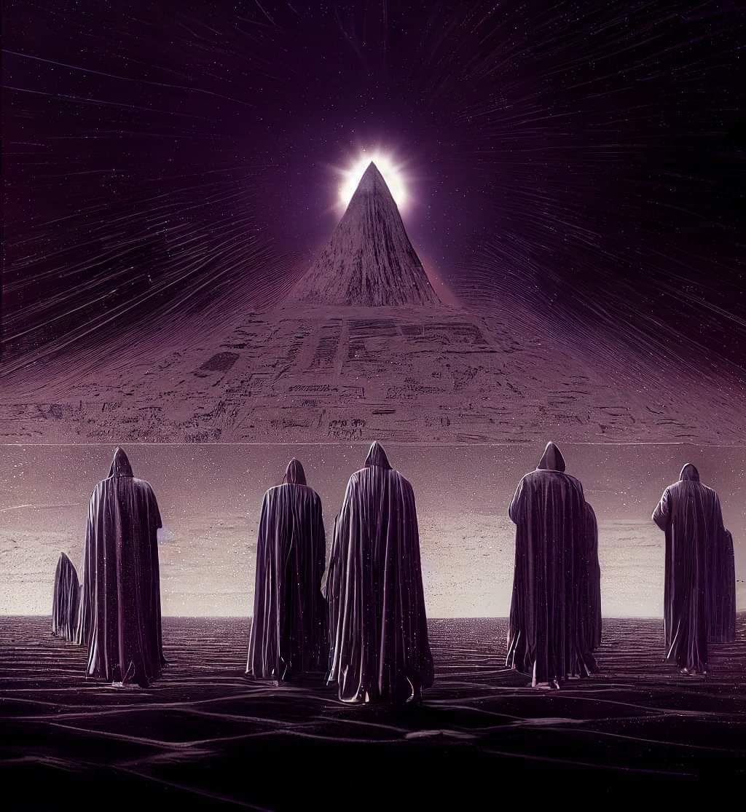
Роль тайных обществ и сект в политической жизни России
Тайные общества играли важную роль в организации протестных акций и борьбе за свои права, они помогали своим членам в случае преследований и репрессий со стороны властей
Тайные общества также формировали политическую оппозицию, объединяя людей с общими идеями и целями. Однако их деятельность была незаконной и подвергалась преследованиям, для которых были приняты меры
Правительство ужесточило законы, проводило рейды и облавы, а также использовало пропаганду и идеологию для борьбы с тайными обществами
Реакция государственных властей была репрессивной, но тайные общества продолжали влиять на политическую жизнь России
С сектами ситуация была похожа, но они навязывали свое мнение и рушили жизни людей

Slide 15
Выводы
1. Тайные общества созданы для борьбы за свободу, права и справедливость. 2. Они использовали разные методы и формы организации для достижения своих целей. 3. Государственные власти жестко преследовали членов тайных обществ. 4. Тайные общества были подавлены, но их идеи оказали влияние на последующие события в России. 5. Культы не приносят счастья и удовлетворения человечеству. 6. Культы основаны на обмане, прибыли и удовлетворении потребностей. 7. Религиозное невежество является основной причиной попадания людей в культы. 8. Чтобы избежать попадания в секту, нужно разумно мыслить и отличать религиозное учение от культовой пропаганды.

Slide 16
Список использованных источников
https://royalcheese.ru/education/12-samyh-opasnyh-sekt-rossii/
https://nauchniestati.ru/spravka/tajnye-obshhestva-1810-1825-godov/#Роль_тайных_обществ_в_политической_жизни_России
https://dzen.ru/a/YEi9obEBrkLWQXkB
https://lifehacker.ru/special/cults/chapter-5/
https://histrf.ru/read/articles/13-avghusta-1822-ghoda-podpisan-rieskript-o-zaprieshchienii-v-rossii-tainykh-obshchiestv
https://www.pravda.ru/society/1534756-religioznye_sekty/
https://hwone.ru/taynye-obschestva-vlasti-mehanizmy-mirovogo-kontrolya/
https://fb-ru.turbopages.org/fb.ru/s/post/environment/2019/3/14/70949
https://uchilegko.info/history/taynye-obschestva-i-otnoshenie-vlastey-k-nim

Slide 17
Спасибо за внимание!

